Slide 1
Модерн в Нижнем Новгороде
Трифонова Людмила Петровна учитель ИЗО, МХК высшей категории, МБОУ Арефинская СОШ, Нижегородской области.
Презентация составлена на основании программы Г,И,Даниловой «Мировая художественная культура»

Slide 2
Моде́рн (от фр. moderne — современный)— художественное направление в искусстве, наиболее распространённое в XIX — начале XX века (до начала Первой мировой войны). Его отличительными особенностями является отказ от прямых линий и углов в пользу более естественных, «природных» линий, интерес к новым технологиям ,расцвет прикладного искусства.

Slide 3
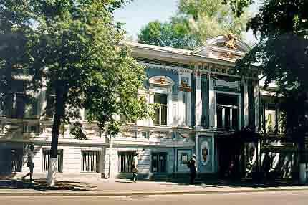
Государственный музей А.М.Горького

Slide 4
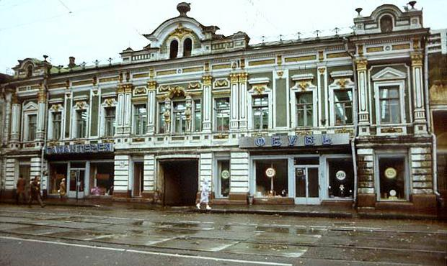
Купеческий дом

Slide 5
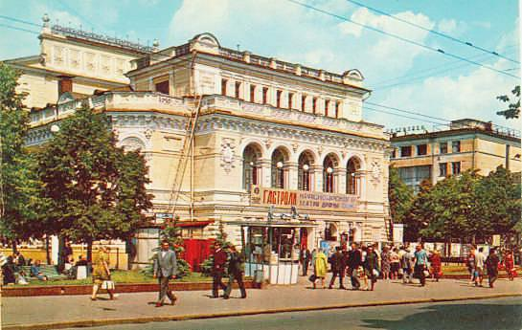
Драматический театр

Slide 6
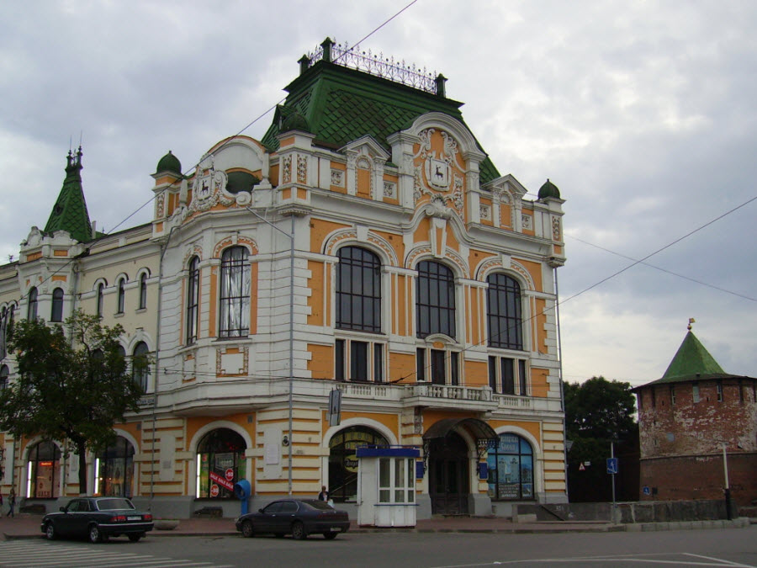

Slide 7
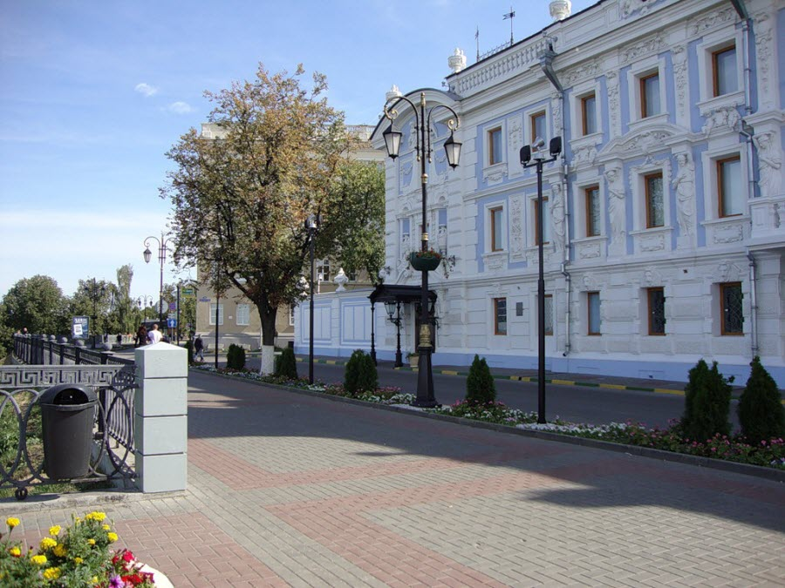

Slide 8
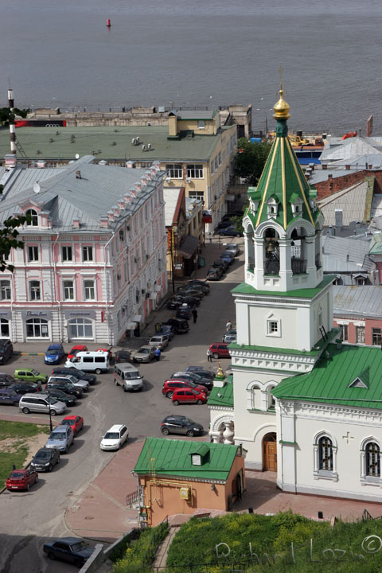
Церковь Рождества Иоанна Предтечи

Slide 9
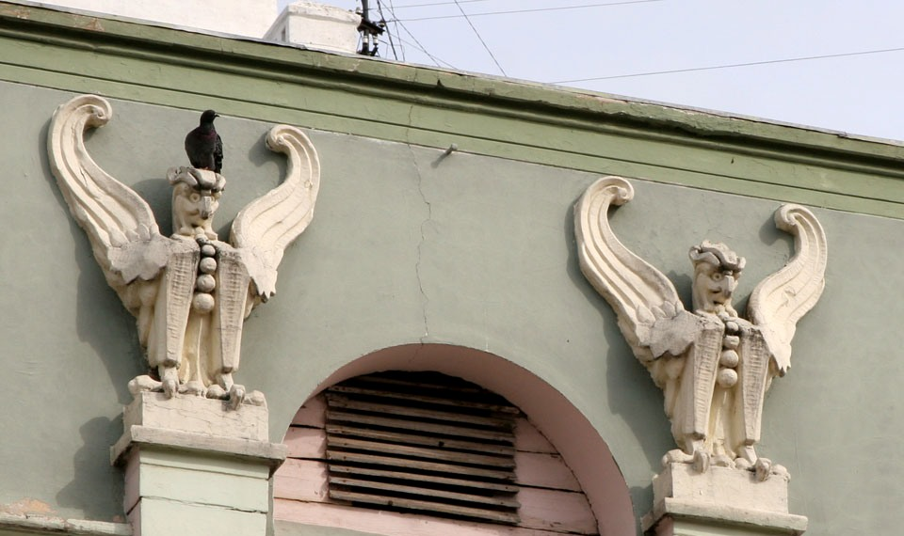

Slide 10
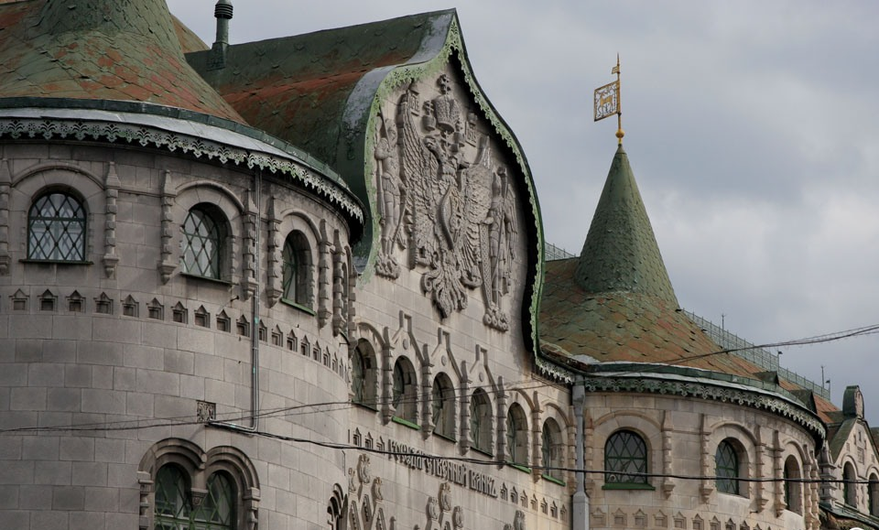
Здание Государственного банка

Slide 11
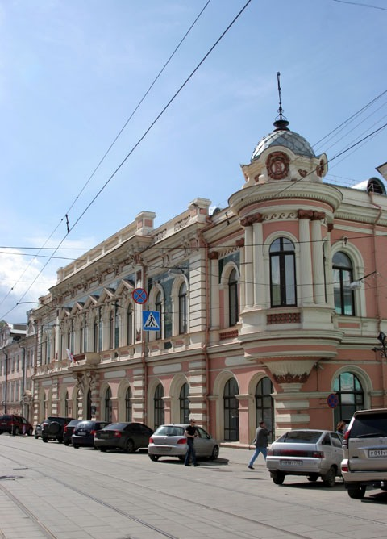

Slide 12
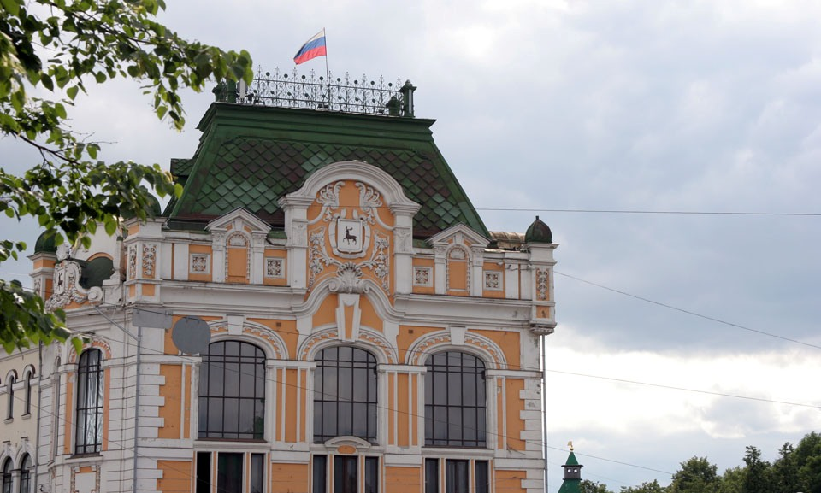

Slide 13
ИСТОЧНИКИ:
Учебник «Мировая художественная культура» для 11 класса под ред. Г,И, Даниловой
Библиотека изобразительного искусства
Музей современного искусства
Энциклопедия искусства
Коллекция: мировая художественная культура

